Slide 1
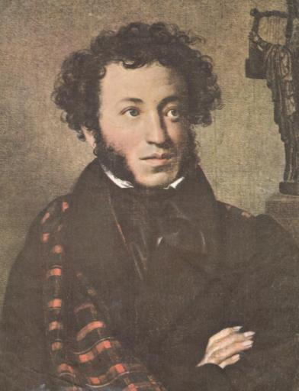
Пушкин Александр Сергеевич
«Гонимы вешними лучами…»

Slide 2
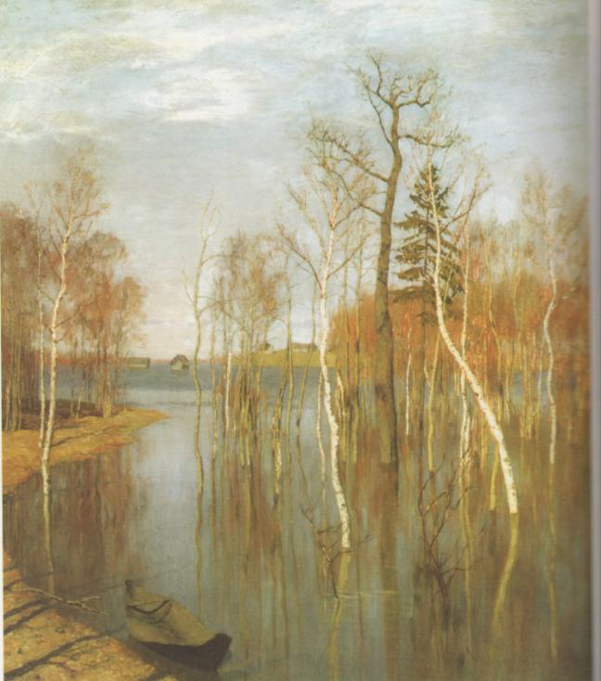
И.Левитан. Весна – большая вода.

Slide 3
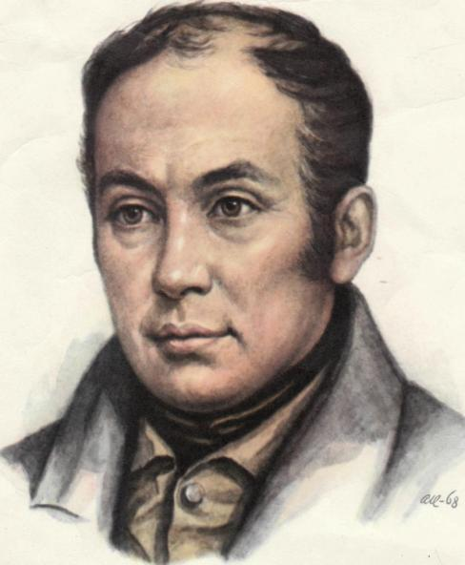
Жуковский Василий Андреевич
«Жаворонок»

Slide 4
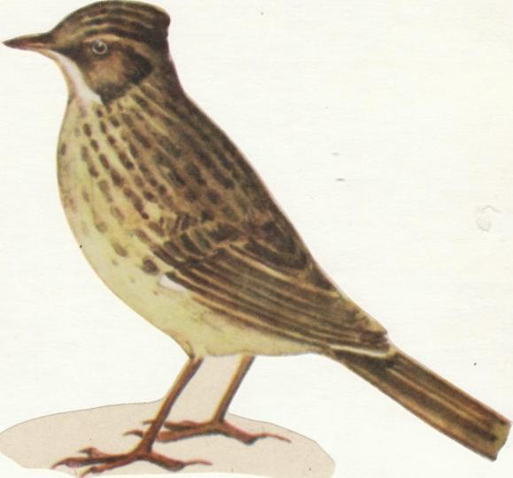

Slide 5
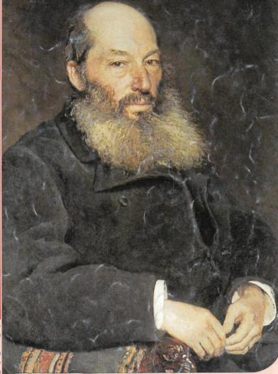
Афанасий Афанасьевич Фет
«Весенний дождь»

Slide 6
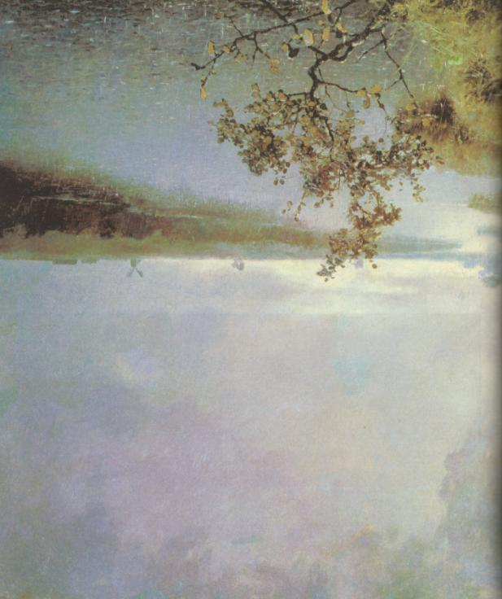
И.Ендогуров. Дождь.

Slide 7
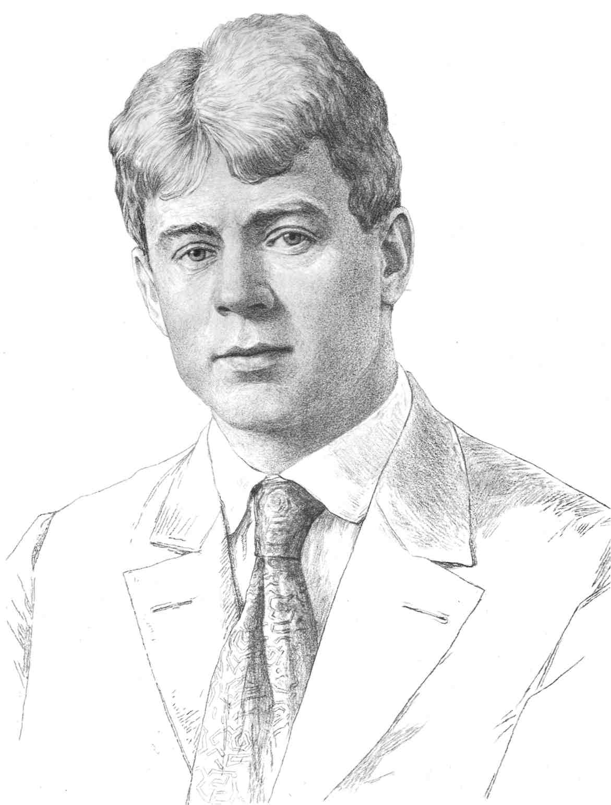
Сергей Александрович Есенин
«Черёмуха»

Slide 8
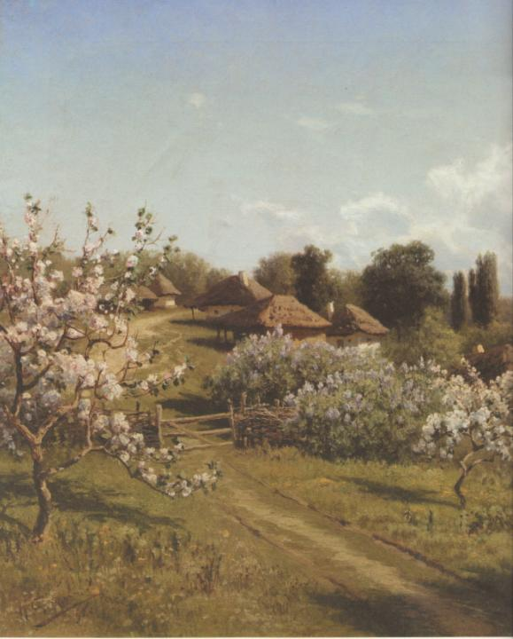
Н.Сергеев. Яблони в цвету.

Slide 9
«Весна,весна! как воздух чист!»
Весна, весна! как воздух чист!
как, ясен небосклон!
Своей лазурию живой
Слепит мне очи он.
Весна, весна! Как высок
На крыльях ветерка,
Ласкаясь к солнечным лучам,
Летают облака!
Шумят ручьи! блестят ручьи!
Взревев река несет
На торжествующем хребте
Поднятый ею лед!
Еще древа обнажены
Но в роще ветхий лист,
Как прежде под моей ногой
И шумен и душист.
Под солнце самое взвился
И в яркой вышине
Незримый жаворонок поет
Заздравный гимн весне… (Евгений Абрамович Баратынский)

Slide 10
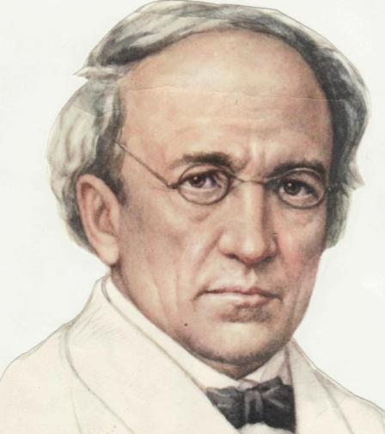
Фёдор Иванович Тютчев
«Зима недаром злится…»

